Slide 1
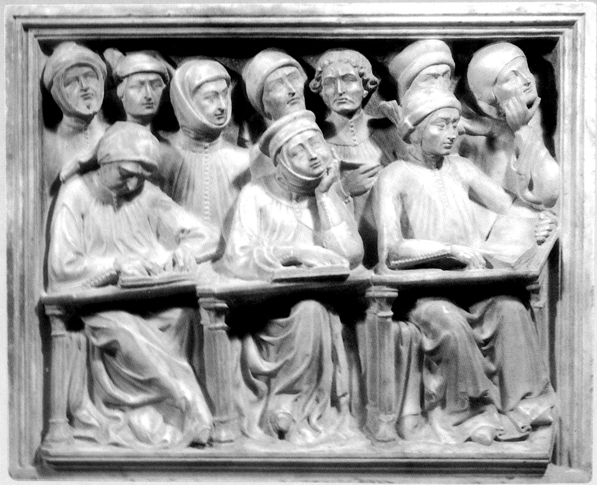

CONVEGNO NAZIONALE FNOMCeO · ROMA, ACCADEMIA DI SAN LUCA · 9 LUGLIO 2026
Università e formazione
per il medico di domani
Il punto di vista della Conferenza Permanente dei Presidenti di Corso di Laurea Magistrale in Medicina e Chirurgia
2ª TAVOLA ROTONDA Il punto di vista del mondo del lavoro
Stefania Basili e Giuseppe Familiari
CONFERENZA PERMANENTE DEI PRESIDENTI DI CONSIGLIO DI CORSO DI LAUREA MAGISTRALE IN MEDICINA E CHIRURGIA
Notes:
Apertura. Prendo la parola in sostituzione della Presidente Basili, portando la voce della Conferenza dei Corsi di Laurea in Medicina. Il messaggio di fondo: la qualità del lavoro dei medici di domani si costruisce oggi, nell'università. Documento di riferimento: la nota Basili-Familiari 'Università e formazione per il medico di domani'.

Slide 2





1
Perché la formazione é in continua evoluzione
Il contesto della professione medica in Italia
La medicina cambia rapidamente
Aumentano le malattie croniche, la popolazione invecchia, le conoscenze crescono di continuo e tecnologie come intelligenza artificiale, genomica e robotica entrano nella pratica clinica.
In medicina, I tempi di raddoppio delle conoscenze sono ogni 78 giorni!!
Formare un medico non può significare soltanto trasmettere nozioni: significa preparare professionisti capaci di interpretare problemi complessi, dialogare con i pazienti, lavorare in équipe e imparare per tutta la vita.
24.026
54.313
posti a Medicina 2025/26
matricole che hanno scelto Medicina al semestre filtro
quasi il doppio dal 2020-21 (12.226)
58.275 alla prova di ammissione del 2020-21
15.088
14,6 mln
Novità 2025/26 — la riforma dell'accesso
Il test d'ingresso a numero programmato è stato sostituito da un semestre aperto («semestre filtro») con selezione a fine semestre e graduatoria nazionale (D.Lgs. 71/2025).
contratti di specializzazione (2024/25)
over-65 nel 2025, oltre metà con ≥2 patologie croniche
investimento post-laurea
13,6 mln di persone nel 2020
Fonti: MUR (2025) · Fondazione GIMBE · Consorti et al., Medical Teacher 2021.
Notes:
Il perché, in chiave positiva. Il contesto è cambiato profondamente rispetto ai dati dell'articolo del 2021. Due fatti nuovi e positivi: (1) l'accesso è stato riformato - via il test d'ingresso, dentro il semestre aperto con selezione a fine semestre; (2) i posti sono quasi raddoppiati, 24.026 nel 2025/26 (erano 12.266 nel 2020-21). Il sistema investe anche a valle: oltre 15.000 contratti di specializzazione. E la domanda cresce: 14,6 milioni di over-65, oltre metà con multimorbidità. Il messaggio: non basta trasmettere nozioni, servono professionisti che sappiano ragionare, comunicare, lavorare in équipe e apprendere per tutta la vita.

Slide 3
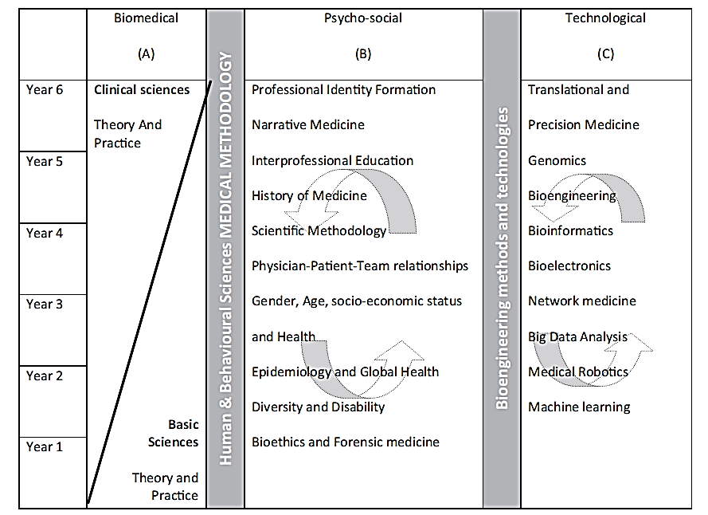




2
Un nuovo modo di imparare a diventare medici
Il riordino del corso di laurea e il modello didattico
DM 1649/2023 6 anni · 360 CFU · ≥ 5.500 ore teorico-pratiche · laurea abilitante (tirocinio pratico-valutativo)
Contatto clinico precoce
casi, pazienti e attività nei servizi fin dai primi anni
Curriculum «a spirale»
integrazione dei saperi, temi ripresi con complessità crescente
Didattica attiva
flipped classroom, PBL, simulazione, skills lab, piccoli gruppi, didattica tutoriale
Territorio e temi trasversali
prevenzione, cronicità, medicina di genere, salute globale,
One Health, eHealth
Struttura del curriculum a «doppio cuneo inverso»: scienze di base e cliniche intrecciate nei 6 anni, con gli assi psico-sociale e tecnologico. (Consorti, Familiari et al., Medical Teacher 2021)
Notes:
Il cuore della riforma non è il numero di ore ma il modo in cui si impara a diventare medici. Impianto DM 1649/2023. Quattro leve: contatto clinico precoce, curriculum a spirale, didattica attiva, apertura al territorio e ai temi trasversali. La figura mostra il modello 'a doppio cuneo inverso' con l'asse bio-psico-sociale e quello tecnologico.

Slide 4

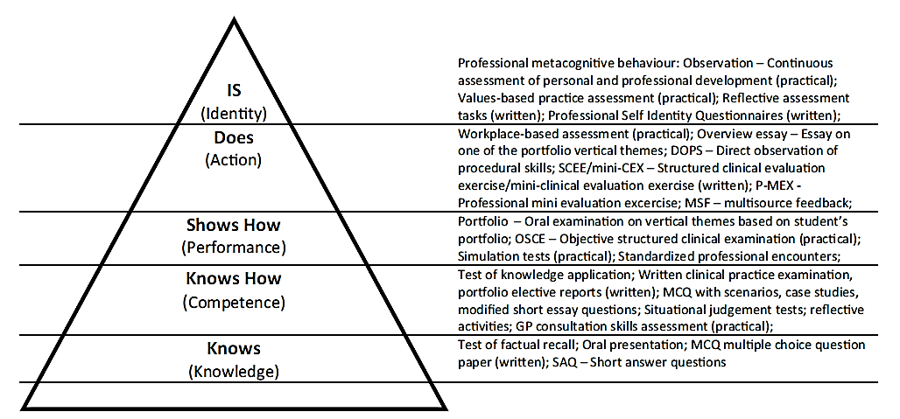
3
Valutare le competenze, non solo le conoscenze
Un sistema di valutazione coerente con la piramide di Miller
La piramide di Miller modificata
Non solo ciò che lo studente sa,
ma ciò che sa applicare e dimostrare e come “sa essere”
Le prove scritte e orali restano necessarie, ma si affiancano a strumenti che verificano la pratica reale:
scenari clinici e casi
simulazioni e prove pratiche · OSCE
osservazioni strutturate (DOPS, mini-CEX)
portfolio e feedback continui
Valutare meglio non significa rendere il percorso più difficile: significa verificare ragionamento clinico, capacità comunicative, sicurezza delle procedure e professionalità.
Strumenti di valutazione secondo la piramide di Miller, dal «sa» all'«è» (identità professionale). (Consorti, Familiari et al., Medical Teacher 2021 )
Notes:
La valutazione è il vero motore del cambiamento. Coerenza con la piramide di Miller: sapere, saper fare, dimostrare, essere. Accanto a scritti e orali servono scenari clinici, simulazioni, OSCE, osservazioni strutturate, portfolio e feedback. Non alzare l'asticella per selezionare, ma verificare le competenze che contano nel lavoro reale.

Slide 5


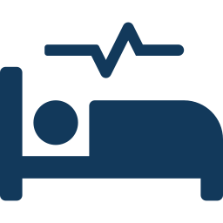





4
La formazione esce dall'aula
Dove il percorso universitario incontra il territorio e il Servizio sanitario nazionale
La laurea è abilitante
Dall'aula al letto del paziente
con il tirocinio pratico-valutativo (DM 58/2018): tre mesi in reparto e nello studio del medico di famiglia. Lo studente si forma dove si cura.
Aula e piccoli gruppi
Formazione sul territorio
Simulazione e skills lab
accanto all'ospedale, esperienza nei servizi, nella prevenzione, nella continuità delle cure e nella medicina generale.
Reparti Assistenziali (TPV)
Territorio: studio del MMG (TPV)
Una rete che cresce
la Conferenza costruisce con Ordini Professionali e SSN la rete dei tutor: formazione, riconoscimento e valorizzazione della funzione tutoriale.
Medico abilitato
La proposta della Conferenza. Formare e riconoscere i tutor del territorio, con convenzioni stabili tra Università, Ordini e Servizio sanitario nazionale: è così che l'innovazione didattica arriva fino al medico di famiglia e al letto del paziente.
Riferimenti: DM 58/2018 (tirocinio pratico-valutativo) · DM 1649/2023.
Notes:
Chiave positiva e distintiva. Il valore aggiunto che l'università porta al 'mondo del lavoro' è che la formazione oggi esce dall'aula: la laurea è abilitante grazie al tirocinio pratico-valutativo, con tre mesi tra reparti e - al sesto anno - lo studio del medico di famiglia. Lo studente si forma dove si cura. Il percorso a destra rende visibile questo movimento: dall'aula alla simulazione, ai reparti, al territorio, fino al medico abilitato. In positivo: la Conferenza sta costruendo con Ordini e SSN la rete dei tutor - formarli e riconoscerli è ciò che porta l'innovazione didattica fino al medico di famiglia e al letto del paziente. È un messaggio propositivo, che valorizza ciò che l'università fa e propone, senza toni di denuncia.

Slide 6


5
Dall'università al mondo del lavoro
Ciò che la riforma richiede — e ciò che consegna al Servizio sanitario nazionale
Cosa richiede
Cosa consegna
docenti formati alle nuove metodologie
tutor clinici e MMG preparati e riconosciuti
spazi per la simulazione e infrastrutture digitali
collaborazione stabile con il SSN
una vera trasformazione culturale
medici scientificamente preparati e competenti
innovativi, capaci di usare le tecnologie con spirito critico
attenti alle persone e alle comunità
capaci di prendersi cura della persona, non solo della malattia
capaci di apprendere per tutta la vita
“
Un algoritmo può aiutare a individuare segnali utili, ma non sostituisce il giudizio clinico, la responsabilità professionale e la relazione di fiducia con il paziente: la cura della relazione umana che nessuna tecnologia potrà mai sostituire (Basili et al., 2026).
Stefania Basili, Giuseppe Familiari
CONFERENZA PERMANENTE DEI PRESIDENTI DI CONSIGLIO DI CORSO DI LAUREA MAGISTRALE IN MEDICINA E CHIRURGIA
Notes:
Chiusura. Questa riforma richiede investimenti concreti - docenti, tutor clinici e MMG riconosciuti, simulazione, infrastrutture, collaborazione col SSN - e una trasformazione culturale. In cambio consegna al SSN medici competenti, innovativi e attenti alle persone: la leva principale anche contro la fuga all'estero. Chiudo sul messaggio che dialoga con la sessione del mattino: restare umani. La tecnologia è uno strumento, non un sostituto del giudizio clinico e della relazione di fiducia.

